Slide 1


Universidad Autónoma del Estado de México
Facultad de Economía
Programa Educativo: Licenciatura en Economía
Unidad de Aprendizaje: Estructura Económica Regional
Diapositivas Unidad 4
Tema 7:
APLICACIÓN DE LA TÉCNICA PARA LA IDENTIFICACIÓN DE LAS AGLOMERACIONES PRODUCTIVAS LOCALES (APL)
Créditos Institucionales : 10
Clave: L43063
Dr. Oscar Manuel Rodríguez Pichardo
Agosto 2017
Notes:
Se presenta la información requerida que permite la correcta identificación de la diapositivas de la Unidad 4, tema 7: Aplicación de la técnica para la identificación de las Aglomeraciones productivas locales (APL), de la asignatura «Estructura Económica Regional».

Slide 2

PRESENTACIÓN
Este material de exposición se presenta de acuerdo al contenido de la Unidad 4 , exponiendo el tema “Aplicación de la técnica para la identificación de las Aglomeraciones productivas locales (APL)” de la asignatura: Estructura Económica Regional.
Con el objetivo de que el alumno identifique las etapas de crecimiento industrial, mediante el análisis de las zonas metropolitanas, en busca de aminorar los desequilibrios interregionales.
Los iconos e imágenes utilizados en este material pertenecen a los colaboradores y galería de: www.freepik.es, www.iconfinder.com, stock.adobe.com
Notes:
Se hace mención del objetivo de la elaboración del presente material, el cual, tiene como función principal que el alumno identifique las etapas de crecimiento industrial.

Slide 3
INTRODUCCIÓN
Es común que las investigaciones y recomendaciones para mejorar la dinámica económica partan de un diagnóstico general, por lo que la importancia de atender las necesidades especificas pasan a un plano secundario.
Dado que es en el ámbito particular en dónde se presentan los problemas económicos, productivos y sociales, no debe perderse de vista el papel que tiene el análisis a nivel local.
Notes:
Un problema que trata de resolver el área regional es la forma en que se bordan los problemas territoriales. Es por eso que se menciona lo importante que es hacer el análisis a nivel local, pues es ahí en dónde se presentan los fenómenos económicos y sociales.

Slide 4


Perspectiva local
Características Territoriales
Atracción de actividades económicas
Aglomeraciones
Productivas
Notes:
Desde esta perspectiva, las características que tienen los territorios se vuelven determinantes para la atracción de actividades y formación de aglomeraciones productivas. Cuánto más preparada esté una región, mayor serán los beneficios que pueda atraer, pero lograr esto no es tan sencillo pues se necesita de la cooperación de diferentes actores tanto del ámbito público como privado.

Slide 5
Aglomeraciones Productivas y Capacidad Productiva
Transferencia de Conocimientos
Disminución de Costos
Mejora en Procesos Productivos
Las aglomeraciones productivas muestran la capacidad productiva de la región
Los beneficios de dicha concentración se dan a través de una serie de sinergias y relaciones entre empresas
Notes:
Con las aglomeraciones productivas se puede identificar la capacidad productiva de la región, en dónde los beneficios de dicha concentración se dan a través de una serie de sinergias y relaciones entre empresas como pueden ser: la transferencia de conocimiento, mejora en procesos productivos y la disminución de costos.

Slide 6

Problema para crear Aglomeraciones Productivas
Capacidad de asimilar nuevos Procesos Productivos
Notes:
El problema de las aglomeraciones surge al momento de querer establecer dichas relaciones ya que algunos territorios no tienen la capacidad para crear, atraer y asimilar nuevos procesos productivos. Estas limitaciones se deben a factores sociales, culturales y hasta en algunos casos a factores históricos. La capacidad de organizar y administrar juega un papel importante dentro de la formación de aglomeraciones productivas.

Slide 7
Instrumentos para identificar Aglomeraciones
Coeficiente de Hirscman
Coeficiente de Participación Relativa
Coeficiente de Localización
Notes:
Para identificar las aglomeraciones, se utilizan tres técnicas: coeficiente de localización, coeficiente de participación relativa y coeficiente de Hirscman-Herfindal modificado. El primer coeficiente indica la importancia de la actividad en el municipio cuando el valor es positivo. El segundo muestra si la actividad es importante a nivel estatal o a nivel municipal. El tercero indica la participación que tiene la actividad que se realiza en el municipio en la creación de empleo estatal.

Slide 8
Aglomeraciones Productivas en Oaxaca
2009-2014
Objetivos
  Identificar la clase de actividad industrial que predomina en la Región
  Conocer la importancia que tiene dicha actividad sobre la creación de empleo tanto a nivel Estatal como municipal
  Establecer la formación de aglomeraciones productivas
Notes:
Se aplica la técnica APL con el objetivo de: identificar la clase de actividad industrial que predomina en la región, la importancia que tiene dicha actividad sobre la creación de empleo tanto a nivel estatal como a nivel municipal y para obtener la formación de aglomeraciones productivas en los 10 municipios más importantes de Oaxaca para los años 2009 y 2014.

Slide 9

Características del Estado
Oaxaca se ha caracterizado históricamente por ser un Estado con bajos niveles de crecimiento económico y una fuerte dependencia hacia las aportaciones federales, situación que provoca que el Estado sea aún mas susceptible a las variaciones de la economía Nacional. Además, el panorama de oportunidades para generar empleos de calidad es critico, pues la estructura interna no ha podido fortalecerse para poder detonar un crecimiento y desarrollo económico
Notes:
Antes de comenzar a construir los coeficientes, es importante conocer algunas características relevantes del Estado. Este paso es necesario para poder explicar la situación actual de Oaxaca y justificar o entender los resultados que se obtengan de los coeficientes. En primera instancia, se observa que el Estado genera pocas oportunidades de crecimiento y posee una fuerte dependencia hacia la economía nacional. Situación que limita la especialización y la diversificación de las actividades económicas.

Slide 10
Características del Estado
Uno de los grandes problemas es la cantidad de flujos migratorios que se presentan cada año. El hecho de que los jóvenes (que se encuentran en edad de trabajar) abandonen su lugar de origen, hace de los municipios lugares menos productivos.
Las actividades en donde se concentra la mayor parte de la población trabajadora son actividades de bajo impacto, en donde no existe una formación y reproducción de capital, siendo las empresas pequeñas las más predominantes. Así, en el Estado es más fácil dedicarse al comercio y a los servicios que ser productores, por lo que al no poder generar cadenas de valor rezaga por completo toda la actividad económica y social de Oaxaca.
Notes:
Además, el Estado posee varios conflictos sociales, entre ellos la migración. Por otra parte las actividades que llegan a desarrollarse son de bajo impacto, principalmente por las características de la población. Los habitantes tienen un promedio de 7 años escolarizados, lo que significa que por lo menos han concluido la primaria.

Slide 11

Metodología
Fuentes de información
Los datos utilizados pertenecen al Censo Económico 2009 y 2014, generado por el Instituto Nacional de Estadística y Geografía (INEGI)
Para el análisis se consideran los datos de la industria manufacturera (sector 31-33) por subsector y rama correspondientes al Estado de Oaxaca y de forma particular a los diez municipios más importantes en el Estado
Notes:
A continuación, se presenta la metodología utilizada para aplicar la técnica de Aglomeraciones Productivas Locales. Con ello, se identifican las actividades que se desarrollan localmente. Sirve en la toma de decisiones de política para apoyar e impulsar actividades que realmente puedan detonar el crecimiento y desarrollo regional, además de detectar oportunidades en actividades que puedan realizarse al considerar las capacidades de la población y de la región.

Slide 12
39 Heroica Ciudad de Huajuapan de León
58 Ocotlán de Morelos
79 Salina Cruz
103 San Antonino Castillo Velasco
277 Villa Sola de Vega
324 San Pedro Pochutla
515 Santo Domingo Tehuantepec
551 Tlacolula de Matamoros
553 Tlalixtac de Cabrera
570 Zimatlán de Álvarez
M
U
N
I
C
I
P
I
O
S
Notes:
Se muestran los diez municipios considerados para el análisis. La selección se hizo a partir de la importancia que representan en la generación de empleo y cantidad de actividades productivas.

Slide 13
3115 Elaboración de productos lácteos
3116 Matanza empacado y procesamiento de carne de ganado aves y otros animales comestibles
3118 Elaboración de productos de panadería y tortillas
3271 Fabricación de productos a base de arcillas y minerales refractarios
3273 Fabricación de cemento y productos de concreto
3323 Fabricación de estructuras metálicas y productos de herrería
3327 Maquinado de piezas metálicas y fabricación de tornillo
3113 Elaboración de azúcares chocolates dulces y similares
R
A
M
A
S
Notes:
Se muestran las ramas manufactureras predominantes en los diez municipios. Para la estimación de los indicadores, se toma como base la variable personal ocupado por municipio y rama de actividad.

Slide 14

Estimación de los Indicadores
Para la estimación de los indicadores, se toma como base la variable personal ocupado por municipio y rama de actividad.
Fuente: Cencos Económicos 2014 Y 2009. INEGI
Notes:
Se muestran los datos para estimar los coeficientes para en año 2009 y 2014. La tabla incluye: de manera horizontal la clave con que se identifica a cada municipio y de manera vertical la clasificación de la actividad productiva (rama).

Slide 15

Indicadores básicos
Para identificar las actividades que son significativas en cada municipio, se utilizan los siguientes indicadores básicos: coeficiente de Hirscman-Herfindal (HH) modificado, coeficiente de localización (QL) y coeficiente de participación relativa (PR).
Para los tres coeficientes se utiliza la siguiente nomenclatura:
$E_{j}^{i}=Empleo de la rama i en el municipio j$
$E_{j}=Empleo del subsector manufacturero en el municipio j$
$E_{Oax}^{i}=Empleo de la rama in Oaxaca$
$E_{Oax}=Empleo del subsector manufacturero en Oaxaca$
Notes:
Se muestra la nomenclatura de los indicadores o instrumentos analíticos para el caso del Estado de Oaxaca.

Slide 16
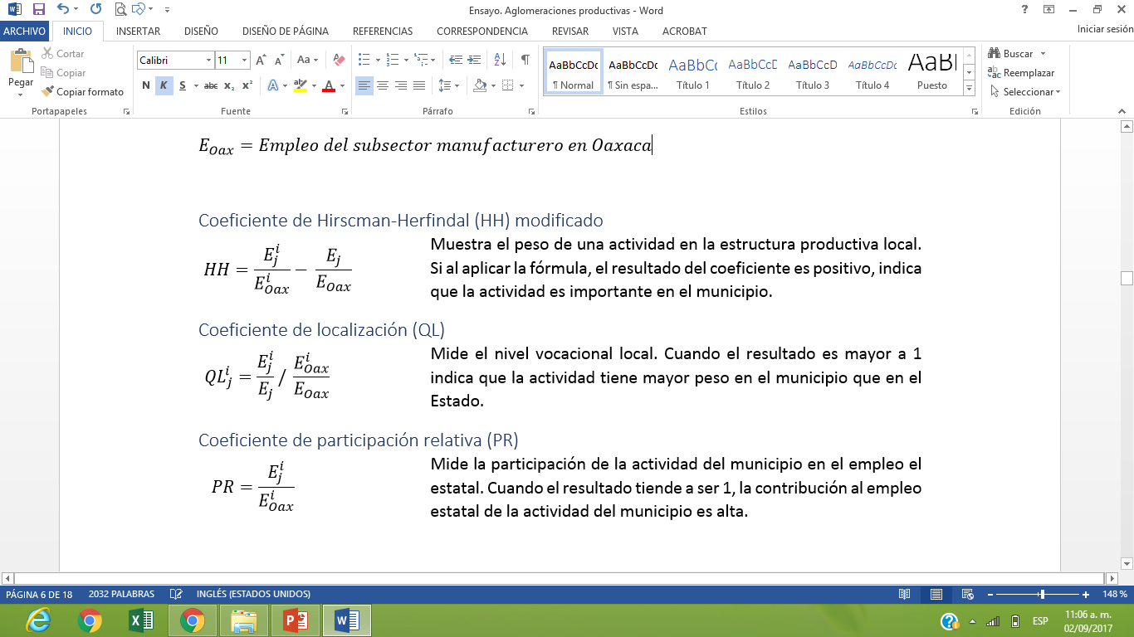
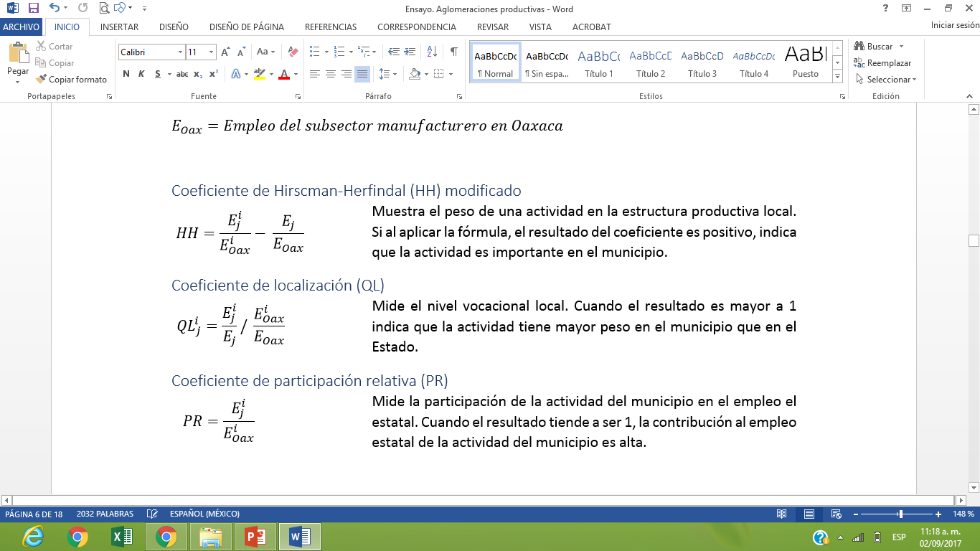

Coeficiente de Hirscman-Herfindal (HH) modificado
Muestra el peso de una actividad en la estructura productiva local. Si al aplicar la fórmula, el resultado del coeficiente es positivo, indica que la actividad es importante en el municipio.
Coeficiente de localización (QL)
Mide el nivel vocacional local. Cuando el resultado es mayor a 1 indica que la actividad tiene mayor peso en el municipio que en el Estado.
Coeficiente de participación relativa (PR)
Mide la participación de la actividad del municipio en el empleo el estatal. Cuando el resultado tiende a ser 1, la contribución al empleo estatal de la actividad del municipio es alta.
Notes:
Se muestra los coeficientes que se utilizan en la aplicación de los indicadores o instrumentos analíticos para el caso del Estado de Oaxaca. El objetivo de cada coeficiente es identificar la importancia de la actividad en los distintos niveles, es decir, saber si la actividad es relevante en el municipio o en el estado además de medir la participación de la actividad en el municipio en el empleo estatal.

Slide 17
Filtros
Filtro 1: Se seleccionaron para los municipios las ramas de las actividades que arrojaron como resultado un coeficiente HH positivo.
Filtro 2: Una vez realizada la selección anterior se agruparon las ramas de la industria manufacturera tomando como base el QL clasificándola en dos partes:
  Por un lado se clasificaron las actividades con un QL igual o mayor que uno, pero menor o igual a la media.
  Por otro lado se agruparon las actividades con un QL superior a la media.
Filtro 3: Por su parte los resultados obtenidos del filtro número dos se reagruparon en dos clasificaciones diferentes:
  Las ramas de actividad manufacturera con un coeficiente de PR cuyo valor estuviera entre 0 y la media.
  Las actividades con un PR mayor a la media.
Notes:
Después de mostrar en qué consiste cada uno de los distintos indicadores de aglomeración y la manera en que son calculados. a continuación se muestran los filtros que requieren realizarse para aplicar correctamente la técnica de APL.

Slide 18
Resultados Coeficiente de Hirscman-Herfindal
FILTRO 1
Fuente: Censos Económicos 2014 Y 2009. INEGI
Notes:
Se presentan los resultados del coeficiente HH , utilizando el empleo en las ramas productivas de los municipios de Oaxaca . Los números que aparecen marcados de color verde, son los que resultaron positivos. Esto significa que esas actividades son importantes para el municipio. Se observa que la actividad que predomina en ocho de los diez municipios es la elaboración de productos de panadería y tortillas. Esto para el año 2014.

Slide 19
Municipios del estado de Oaxaca que tuvieron importante concentración de actividades económicas
Los municipios que lograron una mayor importancia dentro del sector manufacturero
Heroica Ciudad de Huajuapan de León
Salina Cruz
.
Ocotlán de Morelos
Elaboración de azúcares chocolates dulces y similares.
Elaboración de productos de panadería y tortillas.
Fabricación de productos a base de arcillas y minerales refractarios.
Fabricación de cemento y productos de concreto
Elaboración de productos de panadería y tortillas.
Fabricación de estructuras metálicas y productos de herrería
Elaboración de productos de panadería y tortillas.
Fabricación de estructuras metálicas y productos de herrería.
Notes:
Las actividades sobresalientes dentro del análisis de Hirschman-Herfindal, se deben a que presentan un mayor número de población empleada en esas actividades. Las actividades que predominan en los municipios son: “Elaboración de productos de panadería y tortillas” y la “Fabricación de estructuras metálicas y productos de herrería.” La importancia que presentan estas dos actividades se debe a que dentro de esta región, las personas buscan auto emplearse.

Slide 20
Municipios del estado de Oaxaca que tuvieron importante concentración de actividades económicas
Los municipios que lograron una mayor importancia dentro del sector manufacturero
Santo Domingo Tehuantepec
Tlalixtac de Cabrera
Zimatlán de Álvarez
Elaboración de azúcares chocolates dulces y similares
Elaboración de productos de panadería y tortillas
Elaboración de productos de panadería y tortillas
Elaboración de productos de panadería y tortillas
Notes:
El estado de Oaxaca es uno de los estados de México que presenta una gran biodiversidad en recursos naturales, por lo que la elaboración artesanal de dulces, así como también la extracción de minerales es otra forma de autoempleo, incluso es uno de los factores que atrae la inversión al estado.

Slide 21
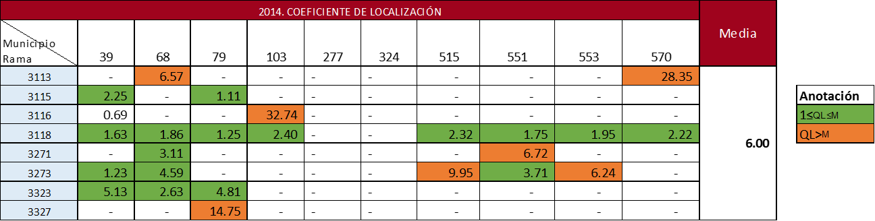

Resultados Coeficiente de Localización
Fuente: Censos Económicos 2014 Y 2009. INEGI
Notes:
Se muestran las actividades que tienen mayor importancia a nivel municipal que estatal. En este caso , las cifras son superiores a 1 lo que indica que las actividades son importantes para los municipio. Así mismo, se observan cambios importantes del 2009 al 2014, en donde las actividades han aumentado. En el año 2009 sólo se estimaron 5 actividades, mientras que para el año 2014 ya eran 8 actividades. Además de que el municipio 103 (San Antonino Castillo Velasco) logró especializarse en dos actividades: Matanza empacado y procesamiento de carne de ganado aves y otros animales comestibles y Elaboración de productos de panadería y tortillas, siendo la primer actividad la más importante para el municipio, superando inclusive, el valor de especialización media.

Slide 22
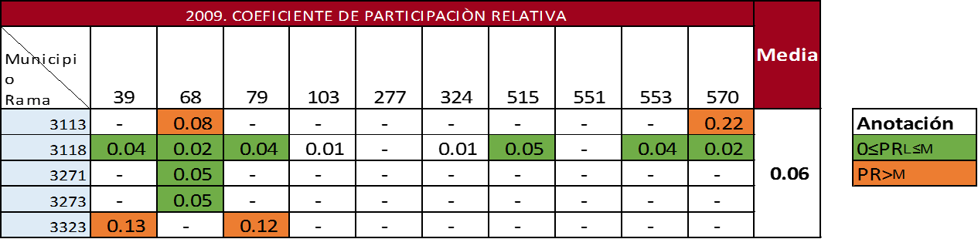
Resultados Coeficiente de Participación Relativa
FILTRO 3
2014
Fuente: Cencos Económicos 2014 Y 2009. INEGI
Notes:
Se muestran las actividades de los municipios que generan mayor empleo en el municipio y que además tienen importancia en las estadísticas estatales. (Cuando el resultado tienda hacia 1.)

Slide 23
Aglomeraciones productivas 2009
Fuente: Elaboración Propia
Notes:
La gráfica de Aglomeraciones productivas del año 2009 muestra que el municipio de Zimatlán Álvarez es el único que logró obtener un crecimiento importante en la región y su alta productividad presenta un derrame económico de gran importancia para Estado. Con los resultados de los coeficientes para el 2009, los municipios de Salina Cruz, Heroica Ciudad de Huajuapan de León y Ocotlán de Morelos muestran una tendencia favorable, mientras que, como se indica en el círculo color verde, el resto de los municipios tienden a convertirse en economías de aglomeración pero se observa que estas aglomeraciones se localizan con valores de coeficientes bajos, que si bien tienen una participación en la generación de empleo, la especialización es baja.

Slide 24
Aglomeraciones Productivas 2014
Fuente: Elaboración Propia
Notes:
En la gráfica de Aglomeraciones productivas del año 2014 se muestra que los municipios de Ocotlán de Morelos, Zimatlán de Álvarez, Salina Cruz, Tlalixtac de Cabrera, San Antonino Castillo Velasco y Tlacolula de Matamoros son los únicos que han logrado obtener un crecimiento importante en la región en el periodo 2009-2014.

Slide 25
Matriz de preeminencia de cada rama productiva por municipio
Después de aplicar los filtros* correspondientes para identificar la importancia de cada actividad productiva en cada municipio, los resultados se clasifican en una tabla como la siguiente:
*De los diez municipios sólo se eligieron los que resultaron con un coeficiente HH positivo
PP= Poco importantes. Tanto a nivel de municipio como de entidad
PG= Importantes para el municipio y significativos para la entidad
GP= Poco importantes para el Estado, pero significativos para el municipio
GG=Muy importantes. Tanto a nivel municipio como de entidad
Notes:
Se muestra el procedimiento para obtener la importancia de las ramas productivas municipales. Se clasifican en cuatro categorías: PP, PG, GP Y GG las cuales indican si la actividad es importante para el estado, para el municipio o para ambos.

Slide 26
Matriz de preeminencia de cada rama productiva por municipio
Notes:
Del lado derecho se encuentra la importancia de las actividades en el año 2009, mientras que del lado izquierdo, las actividades importantes en el año 2014. Se observa que durante el periodo analizado, las los municipios han diversificado sus actividades productivas pero la mayoría se localizan en el cuadrante uno:
PP= Poco importantes. Tanto a nivel de municipio como de entidad.

Slide 27
Matriz de preeminencia de cada rama productiva por municipio
Notes:
En estos municipios no hubo mucho movimiento, pues quedan las mismas actividades y en el mismo cuadrante a excepción de los municipio Santo Domingo Tehuantepec (515) y Tlalixtac de Cabrera (553) El primer municipio posiciono una actividad en el cuadrante GP= Poco importantes para el Estado, pero significativos para el municipio y el segundo municipio logro una actividad (Fabricación de cemento y productos de concreto) en el cuadrante GG=Muy importantes. Tanto a nivel municipio como de entidad.

Slide 28
Matriz de preeminencia de cada rama productiva por municipio
Notes:
Se muestran los municipios que sólo presentaron actividades productivas en el año 2014. Se incorporaron con actividades poco importantes: Elaboración de productos de panadería y tortillas y Fabricación de cemento y productos de concreto. Como se puede observar, la actividad que es de suma importancia para un municipio, para otro no lo es. Por otra parte, se incorporan con actividades importantes para el municipio y para el Estado como: Matanza empacado y procesamiento de carne de ganado aves y otros animales comestibles y Fabricación de productos a base de arcillas y minerales refractarios.

Slide 29
CONCLUSIONES
Las aglomeraciones también sirven como centros de empleos en los espacios territoriales con un fuerte impacto en la especialización y diversificación productiva.
Cuando se identifican las actividades que se desarrollan localmente se pueden tomar decisiones de política para apoyar e impulsar actividades que realmente puedan detonar el crecimiento y desarrollo regional.
Cuando los espacios no cuentan con políticas que impactan en el desarrollo local (que hasta en ocasiones son históricas), las actividades productivas que llegan a desarrollarse carecen de valor, lo cual no permite que la región sea más productiva y por lo tanto que persistan los bajos niveles de crecimiento económico, empleos poco especializados e ingresos salariales bajos repercutiendo así, en la calidad de vida de la población.
Notes:
Se presentan las conclusiones del presente material. Se considera la importancia de identificar las aglomeraciones productivas para identificar la estructura económica de un espacio, en este caso el municipio y estado. Así mismo, se muestra la importancia de impulsar el crecimiento y desarrollo económico regional a través de la especialización y diversificación de las ramas productivas.

Slide 30
REFERENCIAS
Notes:
Se muestran las fuentes de información consultadas para la elaboración del material presentado.

